Slide 1
Shërbimet e internetit
TIK 11 – Prof. Blerand Koshi

Slide 2
WWW
Shërbimi që përdoret më së shpeshti
www - world wide web
Bën transmetimin e dokumenteve multimediale
tekst, fotografi, muzikë, etj.
Punon sipas modelit klient-server

Slide 3
WWW
Të dhënat në www ruhen në formë të web faqeve (web pages)
disa web faqe e krijojnë një web sajt
Web dokumentet shkruhen në gjuhën HTML
Hyper Text Markup Language
Ruajtja e shënimeve në formë të web sajtit bëhet në server

Slide 4
WWW
Serveri është një kompjuter me kapacitet të madh
serveri mund të jetë i lidhur në një server më të madh, për të ofruar shërbimet që ofron ai
Përmes shfletuesit secili mund të navigon nëpër webfaqe
www nuk është i gjithë interneti

Slide 5
E-MAIL
Posta Elektronike (Electronic Mail) është metodë e shkëmbimit të mesazheve digjitale
Bazohet në modelin ruaj dhe përcjell më tutje
Fillimisht emailat janë dërguar nga një kompjuter në tjetrin
Për dërgimin dhe pranimin e emailave nevojiten programe kompjuterike
Outlook
Browserët

Slide 6
Podcast
Podcast është një koleksion i fajllave të mediave digjitale
publikohen në mënyrë epizodike
mund të jenë audio ose video
Shpërndahen përmes RSS feed (Really Simple Syndication)
Funksionon njëjtë si web por përmbajtja e saj në vend të leximit dëgjohet apo shikohet
Podcast shfrytëzohet për:
Muzikë
Show
Trajnime
etj.

Slide 7
Really Simple Syndication
Çka nëse do të mund t'i thoshim një website apo blogu që të na njoftonin sa herë që të freskohen me informata të reja?
RSS e kryen një funksion të tillë
Paraqet një mundësi për t’u abonuar në rrjedhën e lajmeve

Slide 8
Blog
Është një ditar personal, me mendime tuaja rreth gjërave të ndryshme
Qëllimi i blog-ut është nxitja e debatit rreth një teme të caktuar
WebLog emërtim tjetër për blog
Shumica e blogjeve janë tekste por mund të kemi edhe:
Artblog
Photoblog
Videoblog etj

Slide 9
E-Commerce
Tregtia e mallrave apo e shërbimeve përmes internetit
Produktet që tregtohen online mund të jenë më të lira
Blerja përmes internetit kërkon kujdes më të madh
Shumica e blerjeve përmes internetit mundësohen nëse kemi kredit kartelë valide
Sigurohuni që të dhënat janë të enkriptuar me SSL (https)

Slide 10
Rrjetet Sociale
Ideja daton shumë herët
The WELL (1985)
Theglobe.com (1994)
Geocities (1994)
Tripod.com (1995)
Përdornin Chat Rooms për njerëzit me interesime të përbashkëta
Sot, secili shfrytëzues e ka profilin e vet dhe rrjetin social

Slide 11
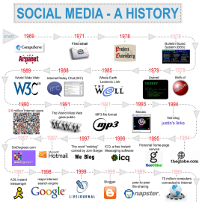
Rrjetet Sociale
Komunikimi bëhet përmes
chats (bisedave)
e-mailit
instant messaging
apo përmes opcioneve në lojëra
Rrjetet sociale më të njohura
Facebook
Twitter
Instagram
Linkedin
Keqpërdorimi i informatave

Slide 12
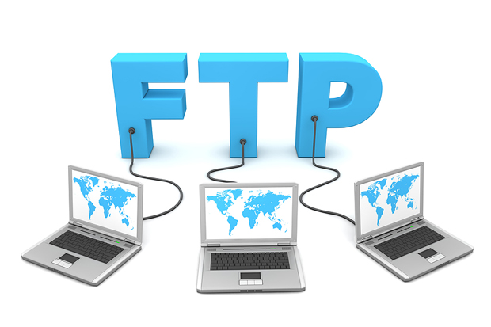
FTP - File Transfer Protocol
Protokoll që përdoret shumë gjatë komunikimit në internet
Transferimi i fajllave dhe programeve bëhet më i lehtë
Është i ngjashëm me kyçjen në një makinë
kërkon username dhe password
ftp://ftp.xyz.com

Slide 13
E-Banking
Është krijuar nga bankat për çasje online në shërbimet e tyre
Tani më në Kosovë të gjitha bankat i kanë sistemet e tyre online
ata janë përgjegjëse për mbrojtjen e integritetit
ruajtja e numrit identifikues dhe passwordit janë pjesë e përgjegjësisë së shfrytëzuesit

Slide 14
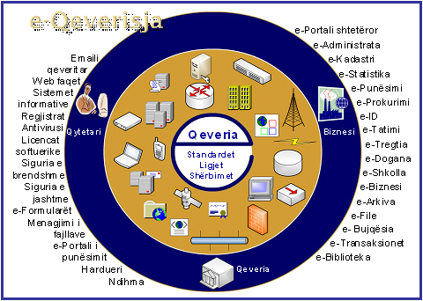
E-Qeverisja
Ofrimi i shërbimeve të institucioneve qeveritare përmes TIK

Slide 15
E-Learning
Paraqet përdorimin e TIK në procesin mësimor
mësimi bazohet në shërbimet e internetit online apo offline
Përparësitë janë
qasje të pakufizuar
adaptimi në stilin e shfrytëzuesit
mësimet mund të ndërlidhen sipas dëshirës
monitorimi i performancës dhe rezultateve të mësimit etj.

Slide 16
?
Pyetje

